Slide 1


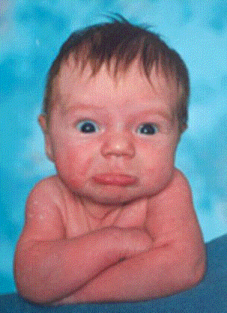





SPOTKANIE
Z UŁAMKAMI
WEB QUEST PRZEZNACZONY DLA KLAS GIMNAZJALNYCH
JAKO POMOC W NAUCE MATEMATYKI
( utrwalaniu działań na ułamkach zwykłych)
AUTOR: SABINA FOLWARSKA

Slide 2


WPROWADZENIE
WITAJCIE MŁODZI MATEMATYCY!
DZISIAJ POSTARAMY SIĘ ZAPRZYJAŹNIĆ Z UŁAMKAMI I Z DZIAŁANIAMI NA NICH.
Nie wiem, jak Wy, ale ja bardzo lubię działania na ułamkach, bo często zanim się je doda, odejmie, pomnoży lub podzieli, to najpierw trzeba trochę pokombinować i pogłówkować, a to sprawia mi radość i co najważniejsze jest bardzo potrzebne w życiu każdego człowieka. Będziemy utrwalać tę wiedzę, którą już macie w trochę nietypowy sposób. Waszym zadaniem będzie układanie zadań tekstowych z ułamkami. Można powiedzieć, że będziecie bawić się w autorów zadań matematycznych.
Łatwo można się domyślić, że zanim sami będziecie ekspertami w zakresie tworzenia zadań, dobrze, abyście trochę poćwiczyli i doszli do wprawy. Zachęcam Was do działania i główkowania☺

Slide 3
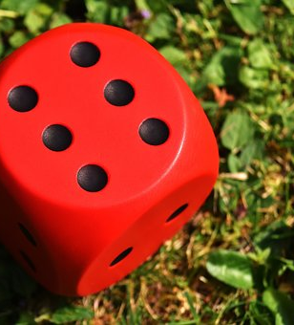
WPROWADZENIE
Za każde dobrze rozwiązane zadanie możecie zdobyć 1 punkt
( czyli w sumie 6 punktów).
Za każde ułożone i poprawnie rozwiązane zadanie możecie zdobyć 2 punkty
( czyli w sumie 12 punktów).
W sumie za Waszą pracę możecie zdobyć 6+12 czyli 18 punktów.
Wasza praca będzie pracą indywidualną. Nauczyciel będzie służył pomocą, ale bardzo ważna jest Wasza aktywność i zaangażowanie. One też będą oceniane w skali od 1 do 3.
Maksymalnie możecie zdobyć 18+3 = 21 punktów.
Zadania i ich rozwiązania zapisujcie w zeszycie przedmiotowym do matematyki.

Slide 4

ZADANIE
MOI DRODZY!
WASZYM ZADANIEM BĘDZIE NA POCZĄTKU ROZWIĄZANIE ZADAŃ TEKSTOWYCH Z UŁAMKAMI. JEŻELI DOBRZE PRZEJDZIECIE PRZEZ TEN ETAP, W KOLEJNYM SAMI BĘDZIECIE TAKIE ZADANIA TWORZYĆ.
MAM NADZIEJĘ, ŻE BĘDZIECIE SIĘ DOBRZE BAWIĆ, A PRZY OKAZJI UTRWALICIE WASZĄ WIEDZĘ I STANIECIE SIĘ MISTRZAMI DZIAŁAŃ NA UŁAMKACH.
ZAPRASZAM☺

Slide 5
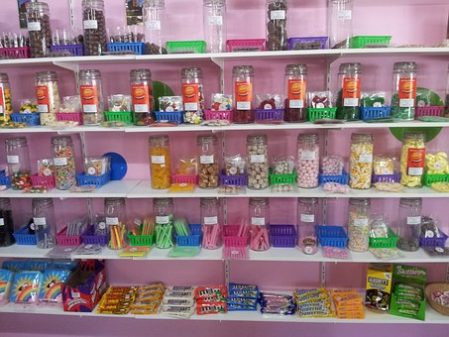

PROCES – LEKCJA I
DODAWANIE I ODEJMOWANIE UŁAMKÓW
O JEDNAKOWYCH MIANOWNIKACH
RROZWIĄŻ NASTĘPUJĄCE ZADANIA:
Zadanie I
Ola kupiła $\frac{1}{4}$ kg michałków, $\frac{2}{4}$ kg landrynek oraz $\frac{3}{4}$ kg lentilek. Ile kilogramów cukierków w sumie kupiła Ola?
ZADANIE II
Maciek kupił $\frac{4}{5}$ kg czereśni. W drodze do domu zjadł $\frac{2}{5}$ kg tych owoców. Ile czereśni mu zostało?

Slide 6

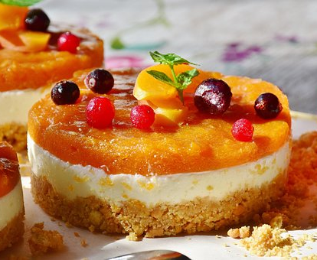

PROCES – LEKCJA I
DODAWANIE I ODEJMOWANIE UŁAMKÓW
O RÓŻNYCH MIANOWNIKACH
ROZWIĄŻ NASTĘPUJĄCE ZADANIA:
ZADANIE III
Asia piekła ciasto urodzinowe. Zużyła $\frac{3}{4}$ kg mąki pszennej, $\frac{1}{5}$ kg mąki ziemniaczanej oraz $\frac{2}{10}$ kg mąki krupczatki. Ile kilogramów mąki zużyła w sumie Asia?
ZADANIE IV
Iza kupiła $\frac{6}{10}$ metra wstążki. $\frac{1}{2}$ metra wstążki zużyła na kokardy do warkoczy. Ile wstążki jej zostało?

Slide 7
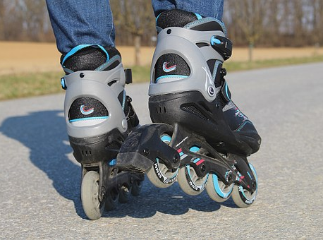
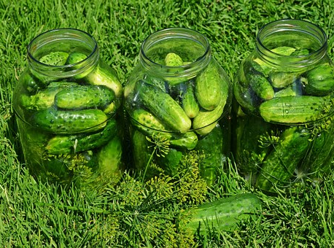

PROCES – LEKCJA I
MNOŻENIE I DZIELENIE UŁAMKÓW
ROZWIĄŻ NASTĘPUJĄCE ZADANIA:
ZADANIE V
Andrzej przebył trasę długości $\frac{6}{10}$ km. $\frac{1}{4}$ trasy przeszedł pieszo, a resztę na rolkach. Ile km przeszedł?
ZADANIE VI
Mama miała $\frac{84}{100}$ kg soli. Kisiła ogórki. Do każdego słoika
wsypywała $\frac{2}{100}$ kg soli. Na ile słoików wystarczyło mamie soli?

Slide 8
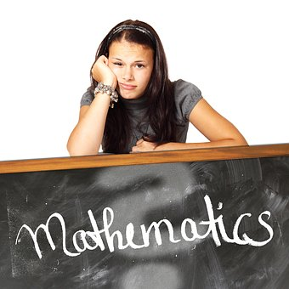
PROCES – LEKCJA II
Moi Drodzy!
Jeżeli pomyślnie ukończyliście etap I, zapraszam Was do drugiego, który będzie nieco trudniejszy, ale na pewno dacie radę. W razie problemów możecie zapytać nauczyciela – on z pewnością odpowie na Wasze pytania.
W pierwszym etapie rozwiązaliście 6 zadań. Obejmowały one:
- dodawanie i odejmowanie ułamków o jednakowych mianownikach ( 2 zadania),
- dodawanie i odejmowanie ułamków o różnych mianownikach ( 2 zadania),
- mnożenie i dzielenie ułamków ( 2 zadania).
Waszym zadaniem będzie ułożenie kolejnych 6 zadań. Pamiętajcie, jakie działania na ułamkach powinny one obejmować. Będziecie korzystać z pomocniczych ilustracji, które po części narzucą Wam treść zadania.
Po ułożeniu zadania należy je poprawnie rozwiązać.

Slide 9
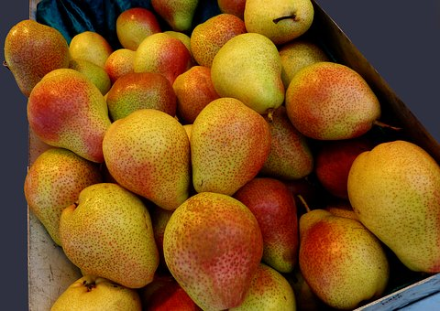
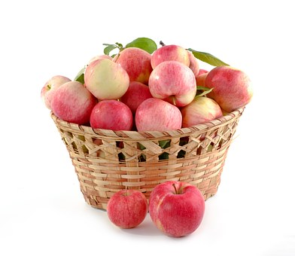

PROCES – LEKCJA II
PRZYKŁAD
Dodawanie ułamków o jednakowych mianownikach
$\frac{3}{4}$ kg, $\frac{5}{4}$ kg
Przykładowe zadanie: Ola miała $\frac{3}{4}$ kg jabłek i $\frac{5}{4}$ kg gruszek. Ile owoców miała w sumie Ola?
Rozwiązanie: $\frac{3}{4}$ + $\frac{5}{4}$ = $\frac{8}{4}$ = 2
Odpowiedź: Ola miała w sumie 2 kg owoców.

Slide 10
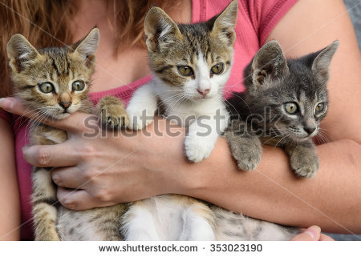

PROCES – LEKCJA II
I zadanie – dodawanie ułamków o jednakowych mianownikach.
$\frac{3}{4}$ kg, $\frac{3}{4}$ kg, $\frac{2}{4}$ kg
Zadanie:
Rozwiązanie:
Odpowiedź:

Slide 11
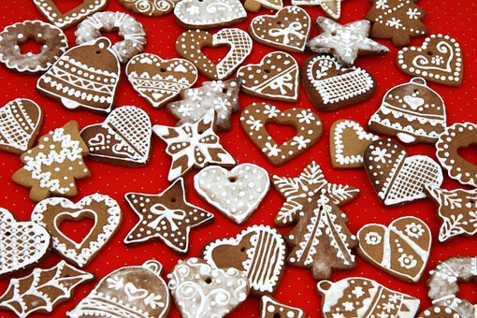
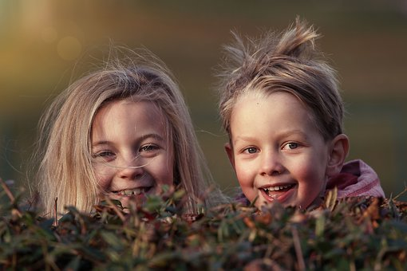

PROCES – LEKCJA II
II zadanie – odejmowanie ułamków o jednakowych mianownikach
$\frac{4}{5}$ kg, $\frac{1}{5}$ kg
Zadanie:
Rozwiązanie:
Odpowiedź:

Slide 12
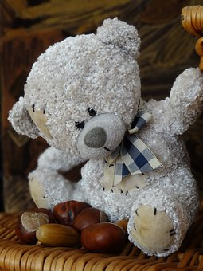


PROCES – LEKCJA II
Zadanie III – dodawanie ułamków o różnych mianownikach
$\frac{2}{5}$ kg, $\frac{3}{7}$ kg
Zadanie:
Rozwiązanie:
Odpowiedź:

Slide 13
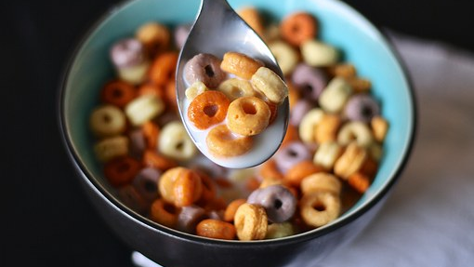

PROCES – LEKCJA II
Zadanie IV – odejmowanie ułamków o różnych mianownikach
$\frac{1}{5}$ kg, $\frac{1}{10}$ kg
Zadanie:
Rozwiązanie:
Odpowiedź:

Slide 14
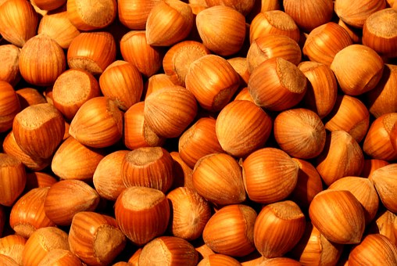
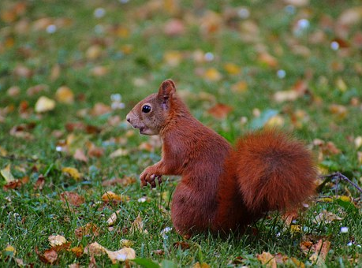

PROCES – LEKCJA III
Zadanie V – mnożenie ułamków
$\frac{9}{10}$ kg orzechów laskowych, po 10 dniach wiewiórka zjadła $\frac{4}{100}$ kg
Zadanie:
Obliczenia:
Odpowiedź:

Slide 15
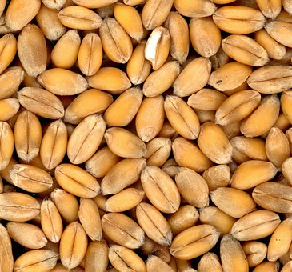
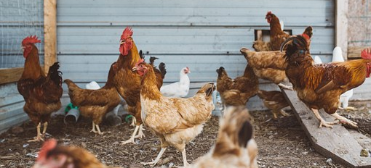

PROCES – LEKCJA III
Zadanie VI – dzielenie ułamków
$\frac{200}{2}$ kg pszenicy, $\frac{4}{3}$ kg pszenicy dziennie
Zadanie:
Rozwiązanie:
Odpowiedź:

Slide 16
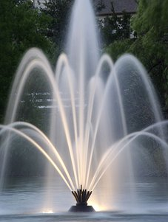
ŹRÓDŁA
1. http://matematyka.pisz.pl/strona/1337.html
2.http://matematyka.opracowania.pl/gimnazjum/dzia%C5%82ania_na_u%C5%82amkach_zwyk%C5%82ych/
3. http://www.matmana6.pl/tablice_matematyczne/liceum/liczby_rzeczywiste/4-dzialania_na_ułamkach
4. http://eszkola.pl/matematyka/ulamki-zwykle-4188.html
5. Podręczniki szkolne obowiązujące w danej klasie.
6. Zeszyt przedmiotowy.

Slide 17

EWALUACJA
Obszary oceniania i możliwa liczba punktów
Etap I Rozwiązanie zadań 0-6
Etap II Tworzenie zadań i ich rozwiązanie 0-12
Zaangażowanie w pracę 0-3

Slide 18
EWALUACJA
PUNKTY | OCENA
<6 | niedostateczna
6 - 9 | dopuszczająca
10 - 13 | dostateczna
14 - 16 | dobra
17 - 19 | bardzo dobra
20 - 21 | celująca

Slide 19

KONKLUZJA
Mam nadzieję, że praca z tym projektem była dla Was ciekawa i nie sprawiła Wam zbyt wiele problemów.
Mogliście potrenować działania na ułamkach zwykłych w zadaniach, które zawierały praktyczne sytuacje życiowe ( zakupy, spożywanie produktów żywnościowych…)
Zobaczyliście, że ułamki mają praktyczne wykorzystanie w życiu i że wcale nie są takie trudne.
A może wcale nie było łatwo wymyślać zadania matematyczne, bo przecież na co dzień tego nie robicie.
Możecie podzielić się z nauczycielem i kolegami Waszymi wrażeniami – co było ciekawe, co było łatwe, a co sprawiło Wam problem?
Myślę, że projekt pozwolił Wam również na samodzielną pracę – może dla niektórych z Was było to ułatwienie, a może inni lubią pracować w grupie. Co o tym sądzicie?

Slide 20

PORADNIK DLA NAUCZYCIELA
Projekt stawia na indywidualną pracę ucznia. W przypadku, gdy poziom możliwości u poszczególnych osób w klasie jest bardzo zróżnicowany, nauczyciel powinien zmodyfikować wymagania i ocenianie ( dostosować do poziomu poszczególnych uczniów, mając na uwadze fakt, że ocena ma działanie terapeutyczno-motywujące).
Uczniowie mogą dokonywać zapisów w zeszycie, ale alternatywą jest zapis na komputerze ( może to uatrakcyjnić pracę)
Etap drugi daje dużą dowolność w tworzeniu zadań ( zależy to od interpretacji podanych ułamków i ilustracji). W efekcie mogą powstać bardzo różne treściowo zadania.
Jeżeli chodzi o ocenę zaangażowania w pracę ( w tym samodzielność wykonywanych czynności) nauczyciel powinien brać pod uwagę możliwości uczniów i w razie potrzeby dostosować do niej punktację. Nauczyciel zna klasę, więc z pewnością będzie umiał dokonać dobrego rozeznania w tym obszarze.

Slide 21

PORADNIK DLA NAUCZYCIELA
W przypadku, gdy któryś z uczniów bardzo szybko wykonał przewidziane zadania, można mu zaproponować dodatkową pracę ( np. układanie zadań tekstowych bez wspomagania ilustracją
i zapisanymi ułamkami). Może to być ciekawe i rozwijające
Inną alternatywą dla lepszych uczniów może być zachęcanie do pomocy tym „słabszym”.
Ma to dobre walory wychowawcze i terapeutyczne dla obu stron.
Również rozłożenie realizacji projektu w czasie może ulec modyfikacji, jeżeli tak uzna nauczyciel prowadzący.
Wprowadzeniem do projektu mogą być zajęcia powtórkowe w zakresie działania na ułamkach zwykłych.

